Slide 1
Определение линейных размеров Солнца, протуберанцев, пятен, корональных дыр, флоккул.

Slide 2
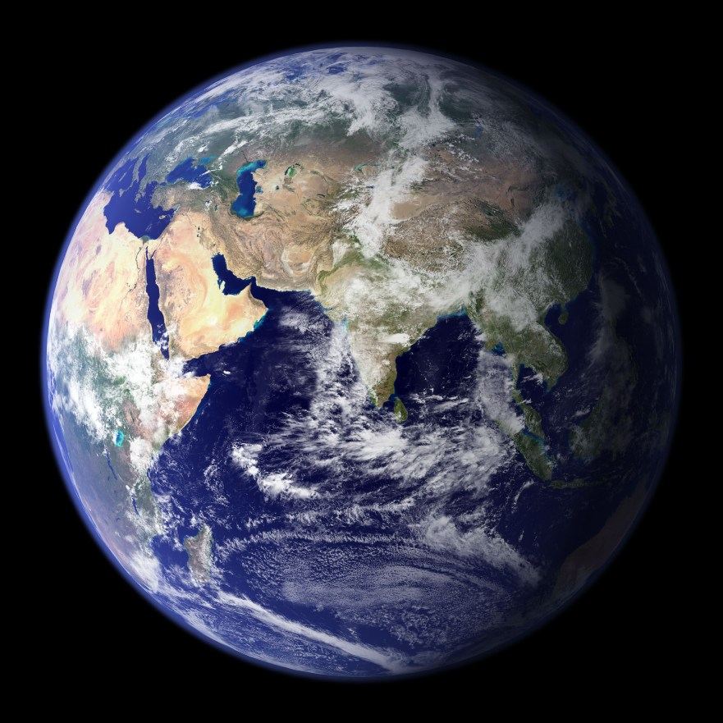

α₂ = 8,8секунд
α₂
R_{c}
90⁰
L
α₁
R_{з}
α₁ = 16 минут
90⁰

Slide 3
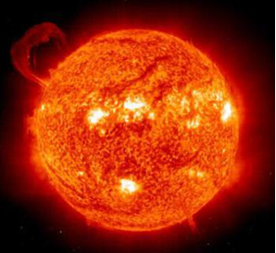

Протуберанцы

Slide 4
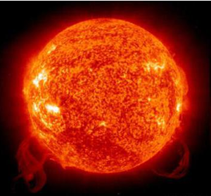

Slide 5
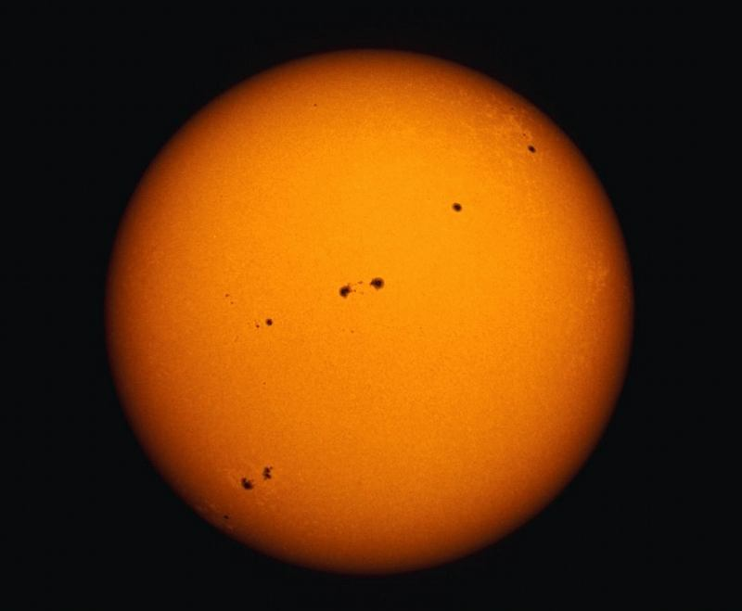
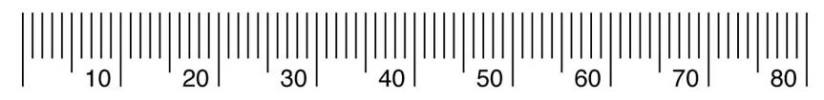
СОЛНЕЧНЫЕ ПЯТНА

Slide 6
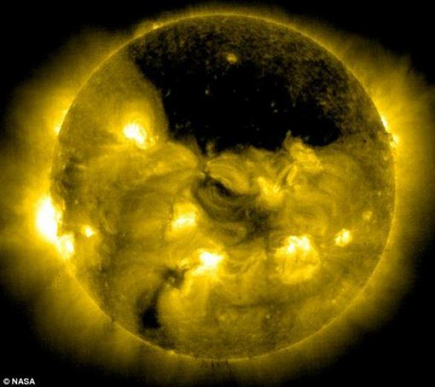
Корональные дыры

Slide 7
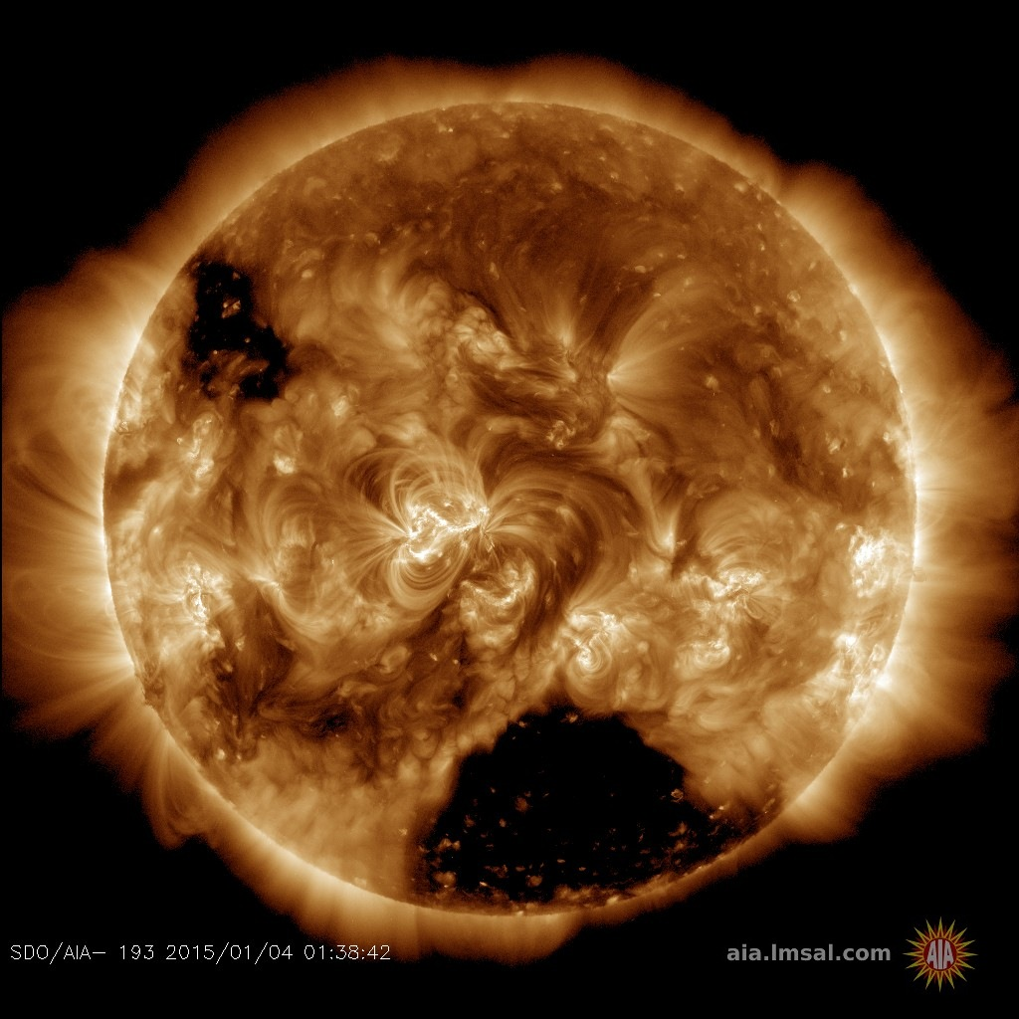

Slide 8
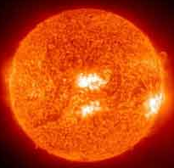
Фло́ккулы

